Slide 1
Методи та засоби ООАП
Лекція №1
Типи патернів
Мінуси, відношення, ключові поняття: Інтерфейс, Абстрактний суперклас, Незмінний об'єкт, Заступник
Абстрактна фабрика (Abstract Factory)
Будівельник (Builder)
Фабричний метод (Factory Method, Virtual Constructor)

Slide 2
1. Визначення патернів проектування
Патерн проектування ПЗ - це загальні рішення для типових проблем, які виникають під час розробки програмного забезпечення. Вони не є готовим кодом, а радше концепціями, які можна адаптувати до конкретного контексту.
Патерни та Ідіоми.
Патерни проектування не залежать від вибору мови (хоча їх реалізації, найчастіше, залежні від мови програмування).
Ідіоми - це патерни, що описують типові рішення на конкретній мові програмування.

Slide 3
1. Типи патернів проектування
1. 🏗️ Твірні патерни (Creational Patterns) (Породжуючі)
Фокусуються на створенні об'єктів, приховуючи складність або логіку створення
2. 🧱 Структурні патерни (Structural Patterns)
Описують способи об'єднання класів і об'єктів для створення більших структур.
3. 🧬 Поведінкові патерни (Behavioral Patterns)
Описують взаємодію між об'єктами, зосереджуючись на алгоритмах і потоках управління.
4. 🧭 GRASP-патерни (General Responsibility Assignment Software Patterns)
Фокусуються на розподілі відповідальності між класами.
5. 🏛️ Архітектурні патерни
Застосовуються на рівні всієї системи або підсистеми.

Slide 4
2. Мінуси
Не обов'язково для хорошого дизайну системи проектувати її частини на основі патернів проектування, спеціально підводити дизайн ПЗ під вже відомі шаблони.
З практичної точки зору, відштовхуватися від патернів проектування не є найефективнішим і гнучким підходом. Це може привести до рішення, що не відповідає вимогам гнучкості і масштабованості рішення.
Патерни намагаються стандартизувати підходи, які й так вже широко використовуються. Така стандартизація здається деяким людям догмою і вони починають усюди реалізовувати патерни «як в книжці», не пристосовуючи їх до реалій проекту

Slide 5
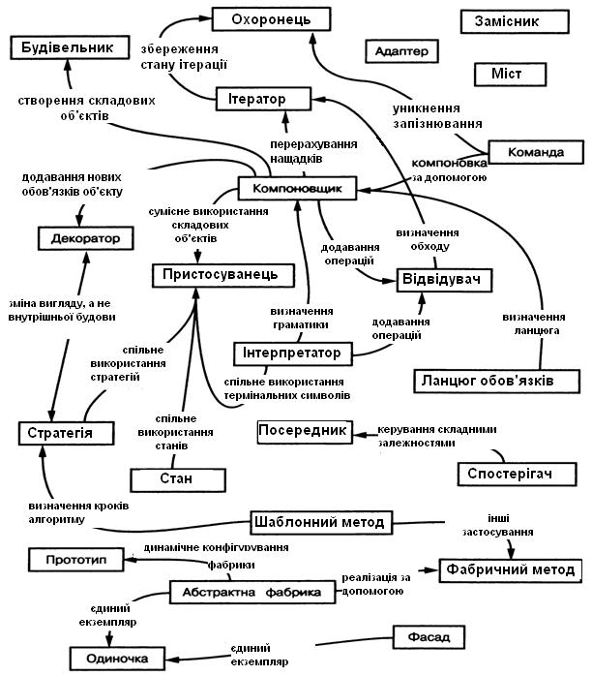
2. Відношення між патернами проектування та ключові поняття
Поняття | Призначення | Особливості
Інтерфейс | Контракт | Без реалізації
Абстрактний суперклас | Спільна логіка | Може мати реалізовані методи
Незмінний об'єкт | Стабільність | Не змінюється після створення
Заступник | Контроль доступу | Замінник реального об'єкта

Slide 6
3. Абстрактна фабрика (Abstract Factory)
Абстрактна фабрика (англ. Abstract factory) – породжуючий патерн проектування, що дозволяє змінювати поведінку системи, варіюючи створювані об'єкти, при цьому зберігаючи інтерфейси. Він дозволяє створювати цілі групи взаємопов'язаних об'єктів, які, будучи створеними однією фабрикою, реалізують загальну поведінку. Шаблон реалізується створенням абстрактного класу Factory, який представляє собою інтерфейс для створення компонентів системи (наприклад, для віконного інтерфейсу він може створювати вікна і кнопки). Потім пишуться класи, що успадковуються від нього, що реалізують цей інтерфейс.
Застосування
Система не повинна залежати від того, як створюються, компонуються і представляються вхідні в неї об'єкти.
Вхідні в сімейство взаємозалежні об'єкти повинні використовуватися разом і вам необхідно забезпечити виконання цього обмеження.
Система повинна конфігуруватися одним із сімейств об'єктів, що складають її.
Потрібно надати бібліотеку об'єктів, розкриваючи тільки їх інтерфейси, але не реалізацію.

Slide 7
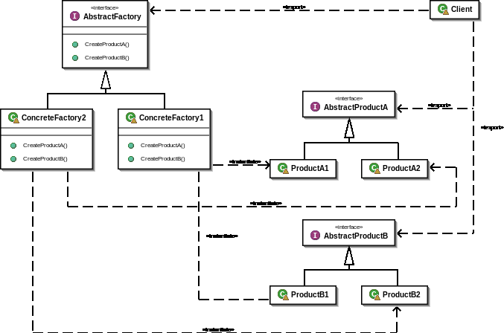
3. Структура

Slide 8
3. Абстрактна фабрика (Abstract Factory)
Зазвичай під час виконання створюється єдиний екземпляр класу ConcreteFactory. Ця конкретна фабрика створює об'єкти-продукти, що мають цілком певну реалізацію. Для створення інших видів об'єктів клієнт повинен скористатися іншою конкретної фабрикою;
AbstractFactory передоручає створення об'єктів-продуктів своєму під-класу ConcreteFactory.

Slide 9
3. Абстрактна фабрика (Abstract Factory)
Патерн абстрактна фабрика володіє наступними плюсами і мінусами:
ізолює конкретні класи;
спрощує заміну сімейств продуктів;
гарантує поєднуваність продуктів;
підтримати новий вид продуктів важко.
Ось деякі корисні прийоми реалізації паттерна абстрактна фабрика:
фабрики як об'єкти, що існують в єдиному екземплярі;
виробництво товарів;
визначення розширюваних фабрик.

Slide 10
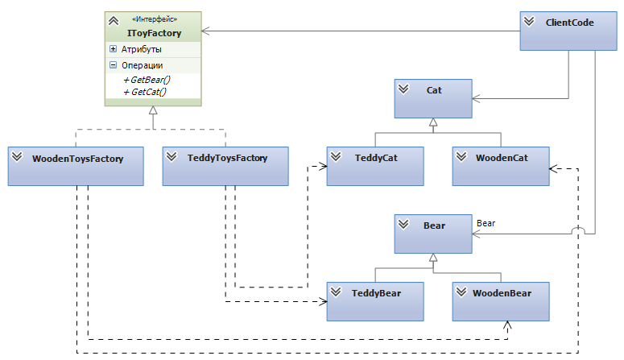
3. Абстрактна фабрика (Abstract Factory)
Приклад 1

Slide 11
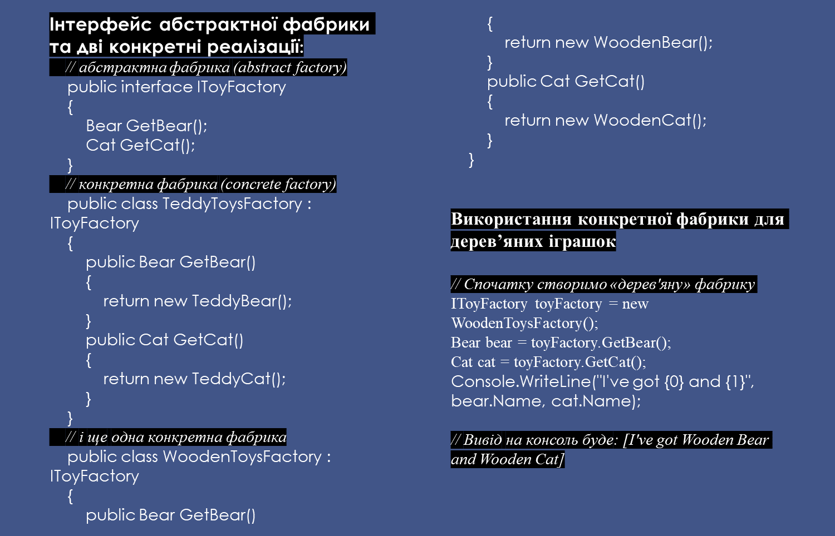
3. Абстрактна фабрика (Abstract Factory) (Приклад 1)

Slide 12
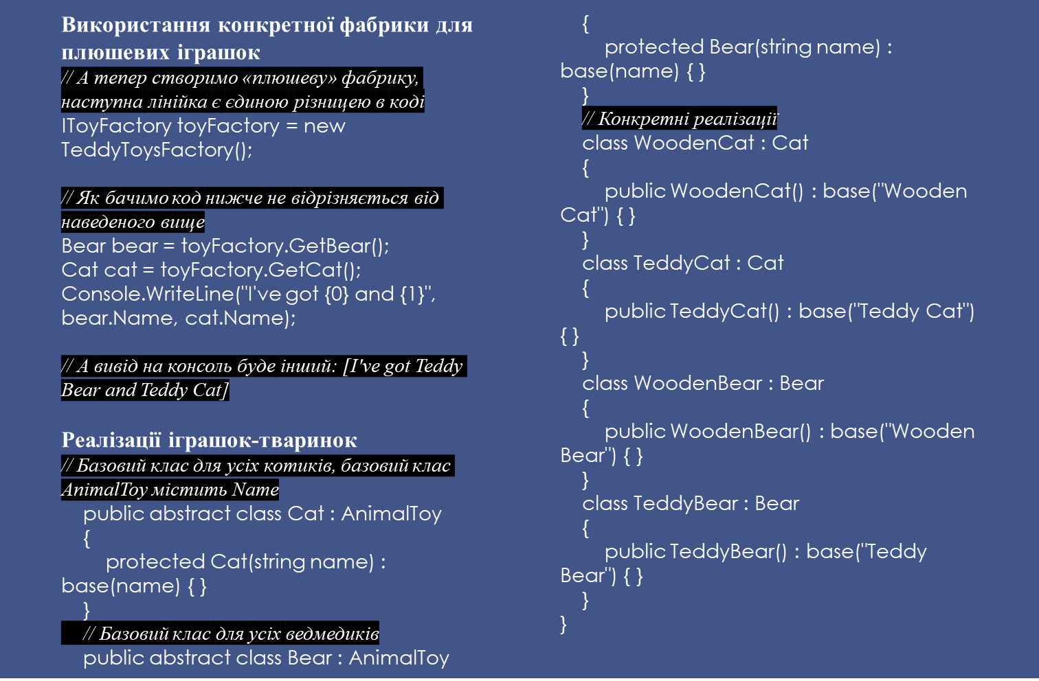
3. Абстрактна фабрика (Abstract Factory) (Приклад 1-продовження)

Slide 13
4. Будівельник (Builder)
Будівельник (англ. Builder) - Відокремлює конструювання складного об'єкта від його представлення, так що в результаті одного і того ж процесу конструювання можуть виходити різні представлення.
Застосування
  Алгоритм створення складного об'єкта не повинен залежати від того, з яких частин складається об'єкт і як вони стикуються між собою;
  процес конструювання повинен забезпечувати різні представлення об'єкта, що конструюється ;
  об'єкти «монікер» в COM є Будівельники, ініціалізовані рядком. Більш того, для їх створення використовується інший Будівельник - MkParseDisplayNameEx, який визначає по рядку клас монікера, створює монікер і ініціалізує його цим же рядком;
  один з цих об'єктів, URL Moniker, використовується для всьогої завантаження сторінки, вкладень і документів в Microsoft Internet Explorer.

Slide 14
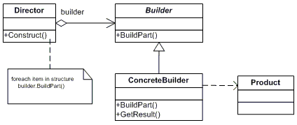
4. Будівельник (Builder)

Slide 15
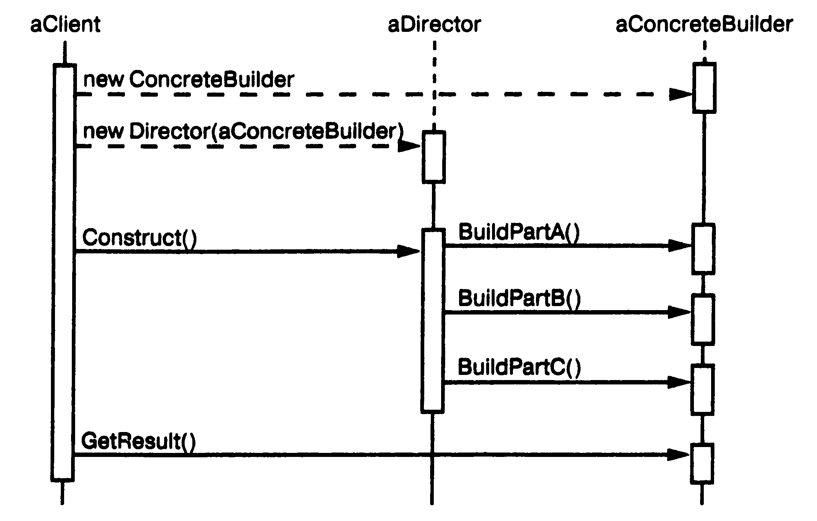
4. Будівельник (Builder)
клієнт створює об'єкт-розпорядник Director і конфігурує його потрібним об'єктом-будівельником Builder;
розпорядник повідомляє будівельника про те, що потрібно побудувати чергову частину продукту;
будівельник обробляє запити розпорядника і додає нові частини до продукту;
клієнт забирає продукт у будівельника.
Наступна діаграма взаємодій ілюструє взаємини будівельника і розпорядника з клієнтом.

Slide 16
4. Будівельник (Builder)
Плюси і мінуси паттерна
Дозволяє створювати продукти покроково.
Дозволяє використовувати один і той самий код для створення різноманітних продуктів.
Ізолює складний код конструювання продукту від його головної бізнес-логіки.
__________________________________________________________________
Ускладнює код програми за рахунок додаткових класів.
Клієнт буде прив’язаний до конкретних класів будівельників, тому що в інтерфейсі будівельника може не бути методу отримання результату.

Slide 17
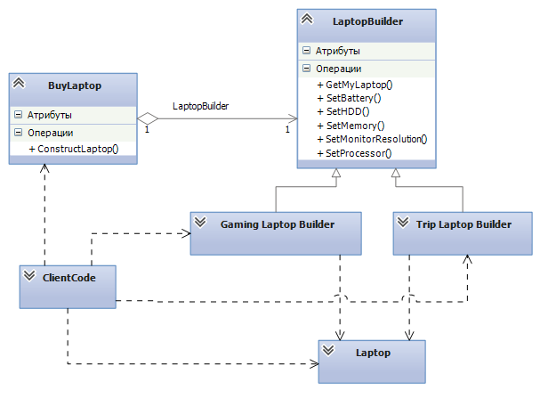
4. Будівельник (Builder)

Slide 18
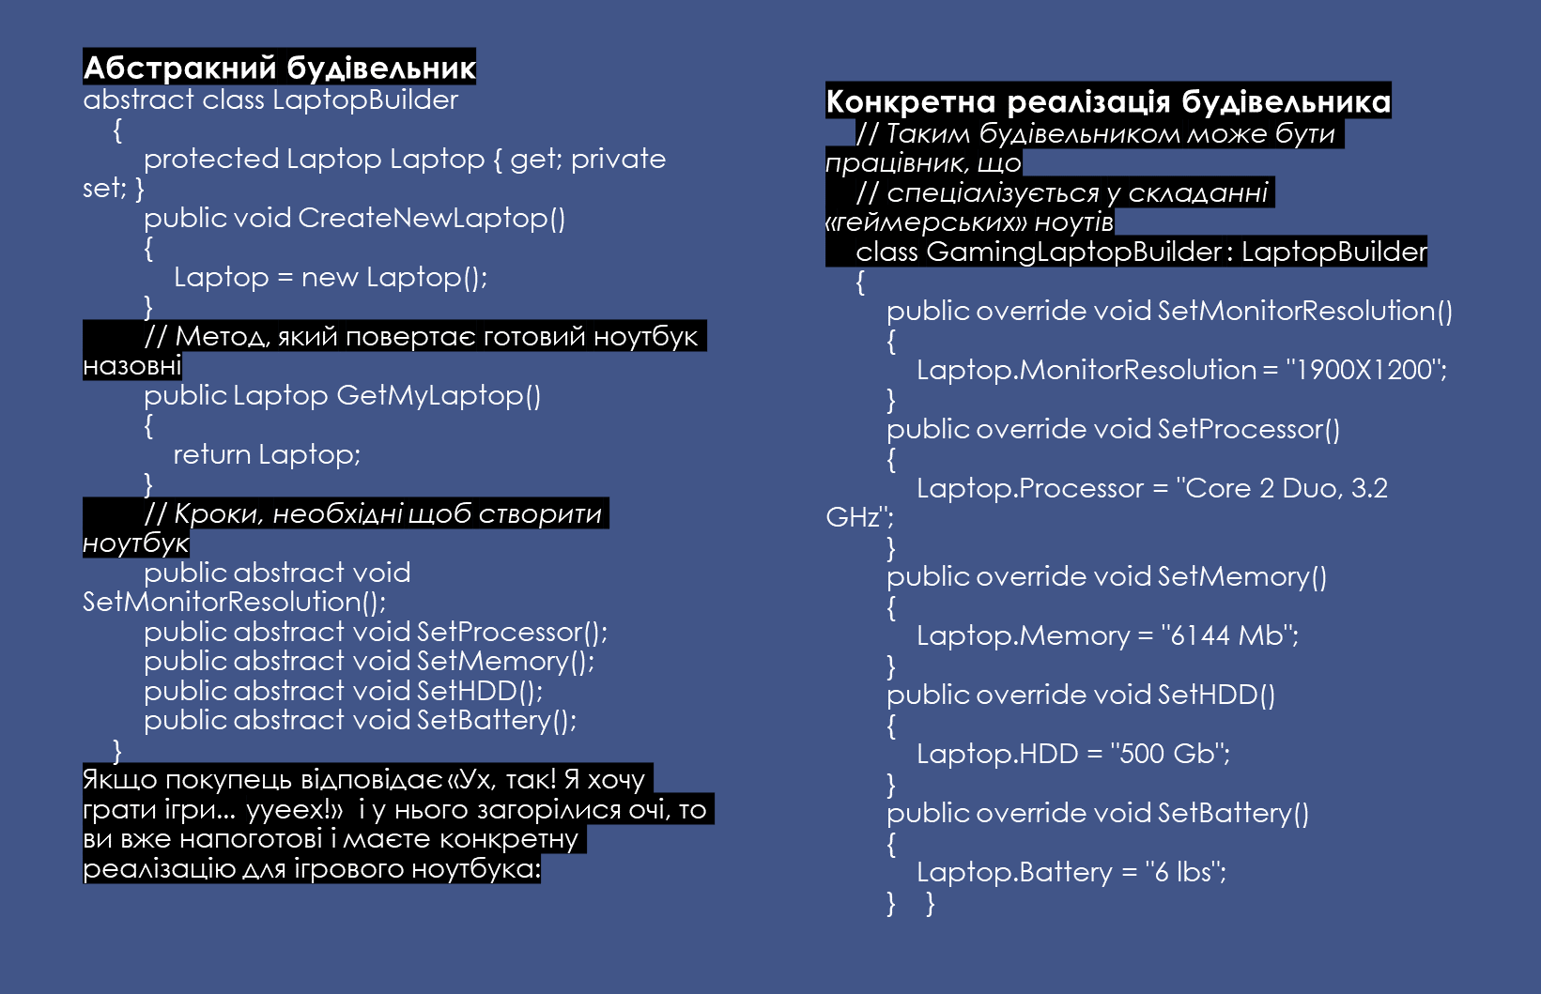
4. Будівельник (Builder) (Приклад)

Slide 19
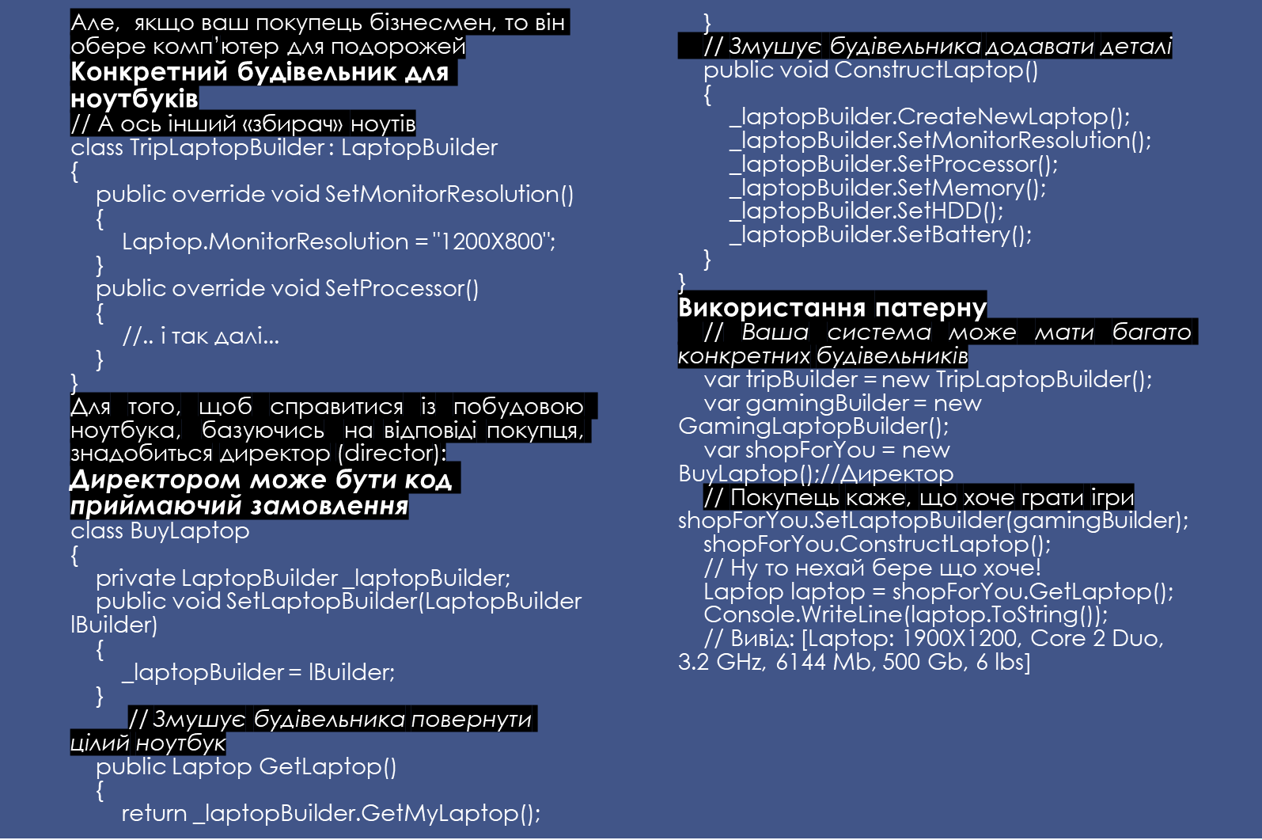
4. Будівельник (Builder)

Slide 20
5.Фабричний метод (Factory Method, Virtual Constructor)
Фабричний метод (англ. Factory Method) - породжуючий шаблон проектування, що надає підкласам інтерфейс для створення екземплярів деякого класу. В момент створення спадкоємці можуть визначити, який клас створювати. Іншими словами, Фабрика делегує створення об'єктів спадкоємцям батьківського класу. Це дозволяє використовувати в коді програми не специфічні класи, а маніпулювати абстрактними об'єктами на більш високому рівні. Також відомий під назвою віртуальний конструктор (англ. Virtual Constructor).
Мета
Визначає інтерфейс для створення об'єкта, але залишає підкласам рішення про те, який клас інстанціювати. Фабричний метод дозволяє класу делегувати створення підкласів. Використовується, коли:
Класу заздалегідь невідомо, об'єкти яких підкласів йому потрібно створювати.
Клас спроектований так, щоб об'єкти, які він створює, специфіковані підкласами.
Клас делегує свої обов'язки одного із кількох допоміжних підкласів, і планується локалізувати знання про те, який клас приймає ці обов'язки на себе.

Slide 21
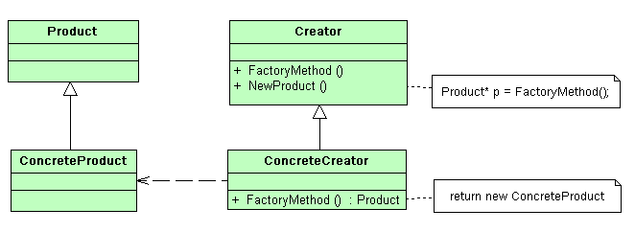
5. Фабричний метод (Factory Method, Virtual Constructor)
Product - продукт
визначає інтерфейс об'єктів, створюваних абстрактним методом;
ConcreteProduct - конкретний продукт
реалізує інтерфейс Product;
Creator - творець
оголошує фабричний метод, який повертає об'єкт типу Product. Може також містити реалізацію цього методу «за замовчуванням»;
може викликати фабричний метод для створення об'єкта типу Product;
ConcreteCreator - конкретний творець

Slide 22
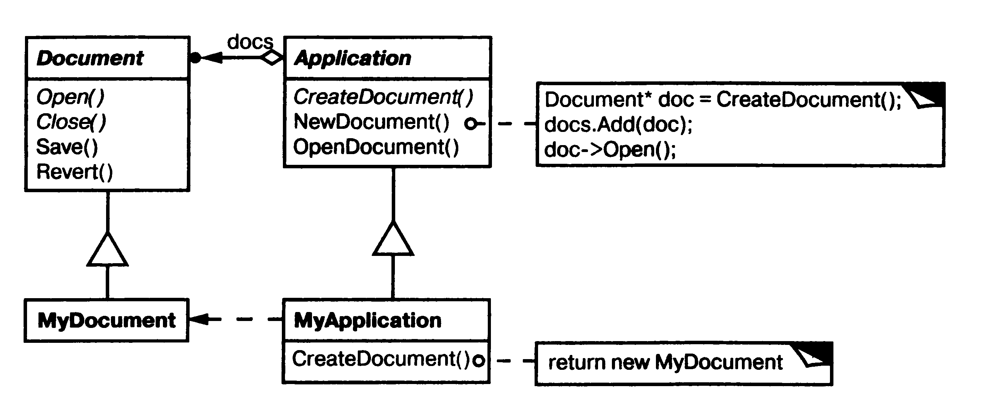
5. Фабричний метод (Factory Method, Virtual Constructor)

Slide 23
5. Фабричний метод (Factory Method, Virtual Constructor)
Два наслідки застосування патерну фабричний метод:
надає підкласам операції-зачіпки (hooks)
з'єднує паралельні ієрархії.
abstract class Dialog { abstract Button createButton();
}
class WindowsDialog extends Dialog { Button createButton()
{ return new WindowsButton(); }
}

Slide 24
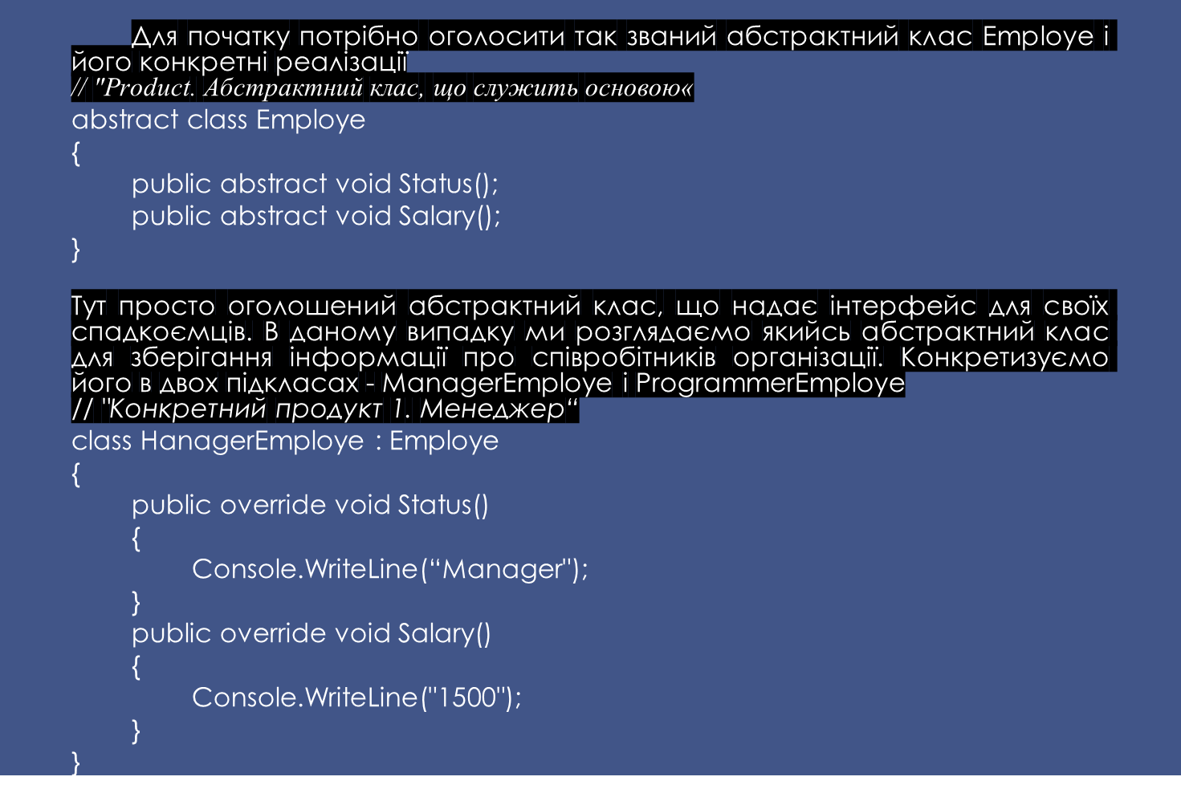
5. Фабричний метод (Factory Method, Virtual Constructor)

Slide 25
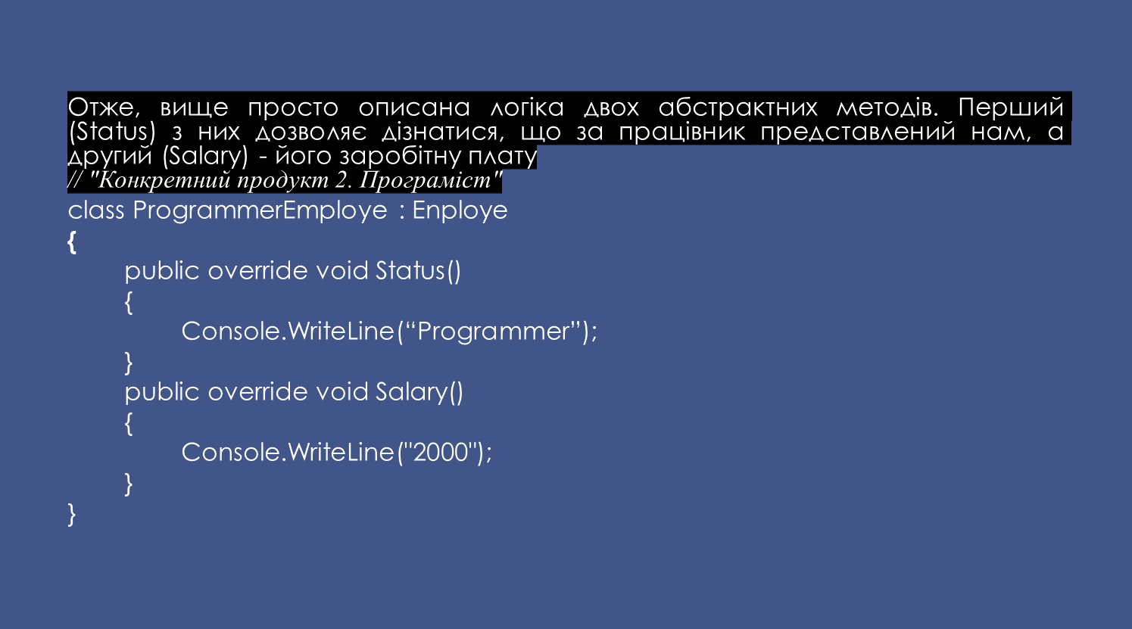
5. Фабричний метод (Factory Method, Virtual Constructor)

Slide 26
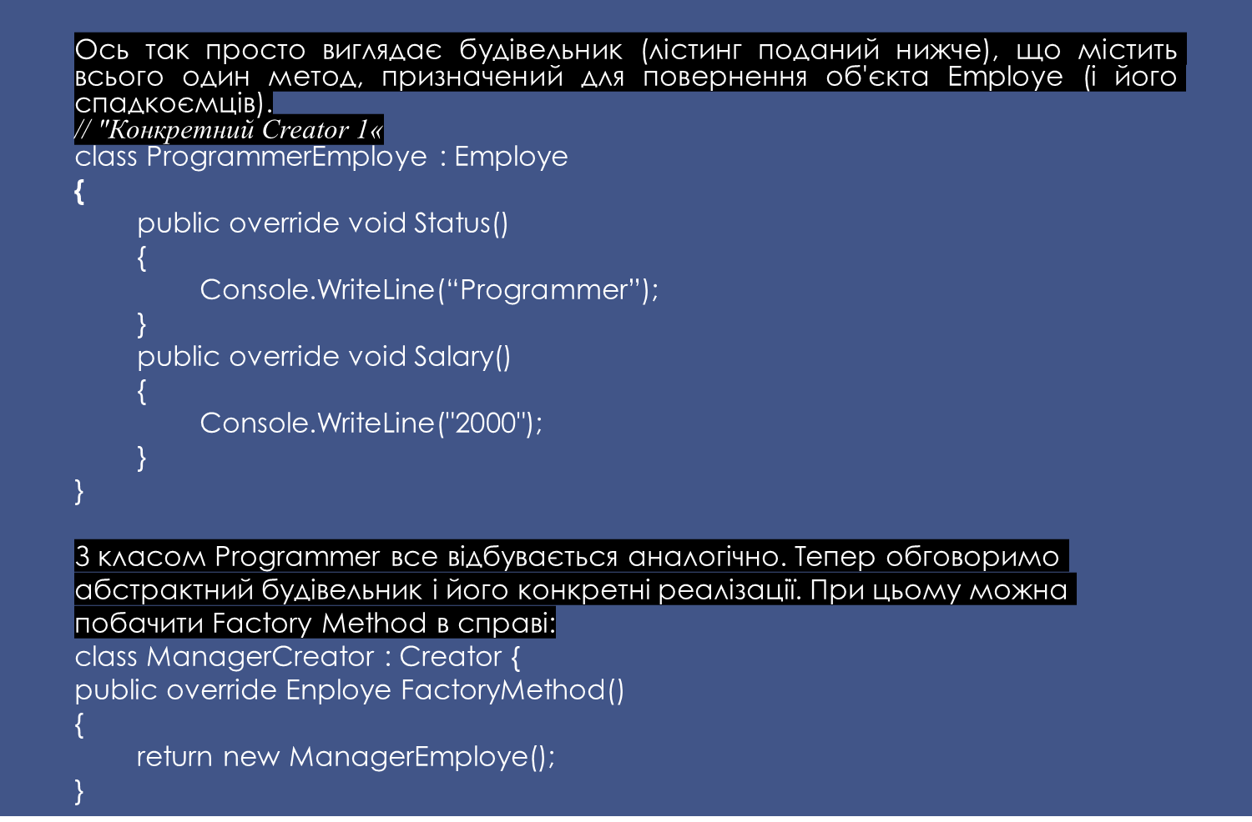
5. Фабричний метод (Factory Method, Virtual Constructor)

Slide 27
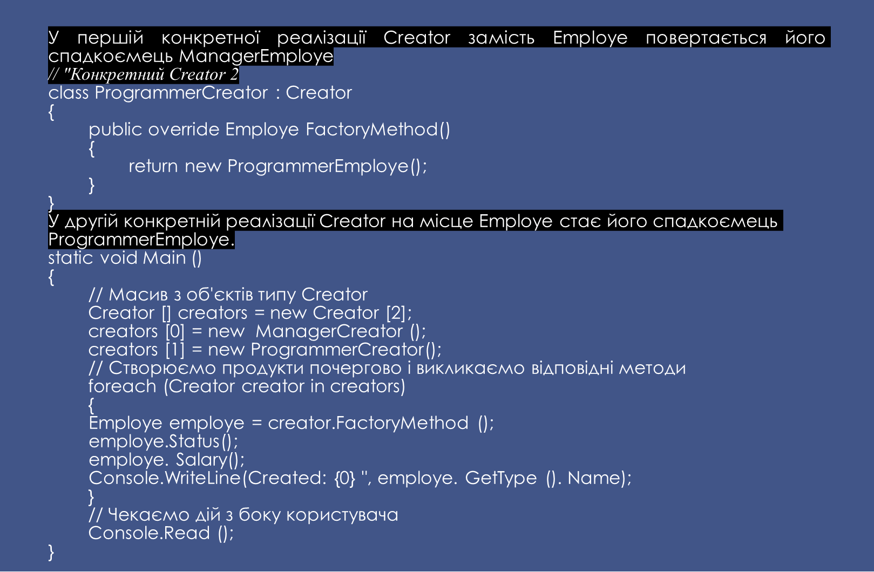
5. Фабричний метод (Factory Method, Virtual Constructor)

Slide 28
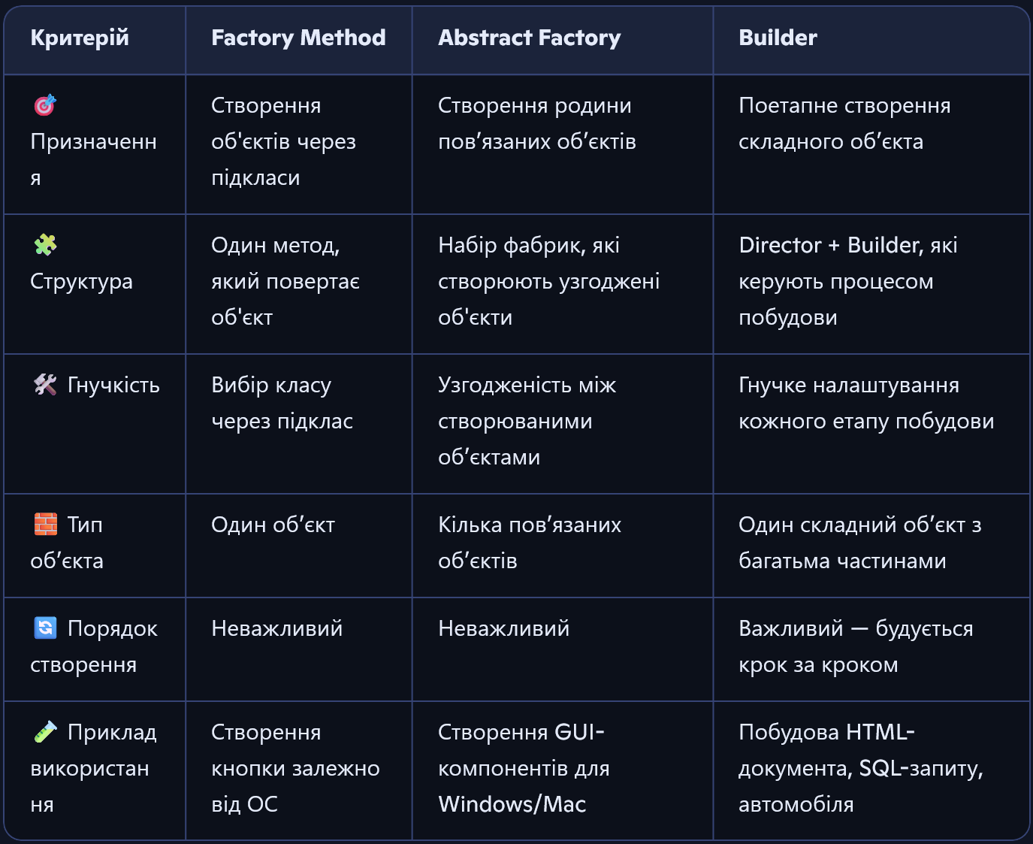
Порівняння

